Slide 1
Lec8: machine advanced
徐世安

Slide 2
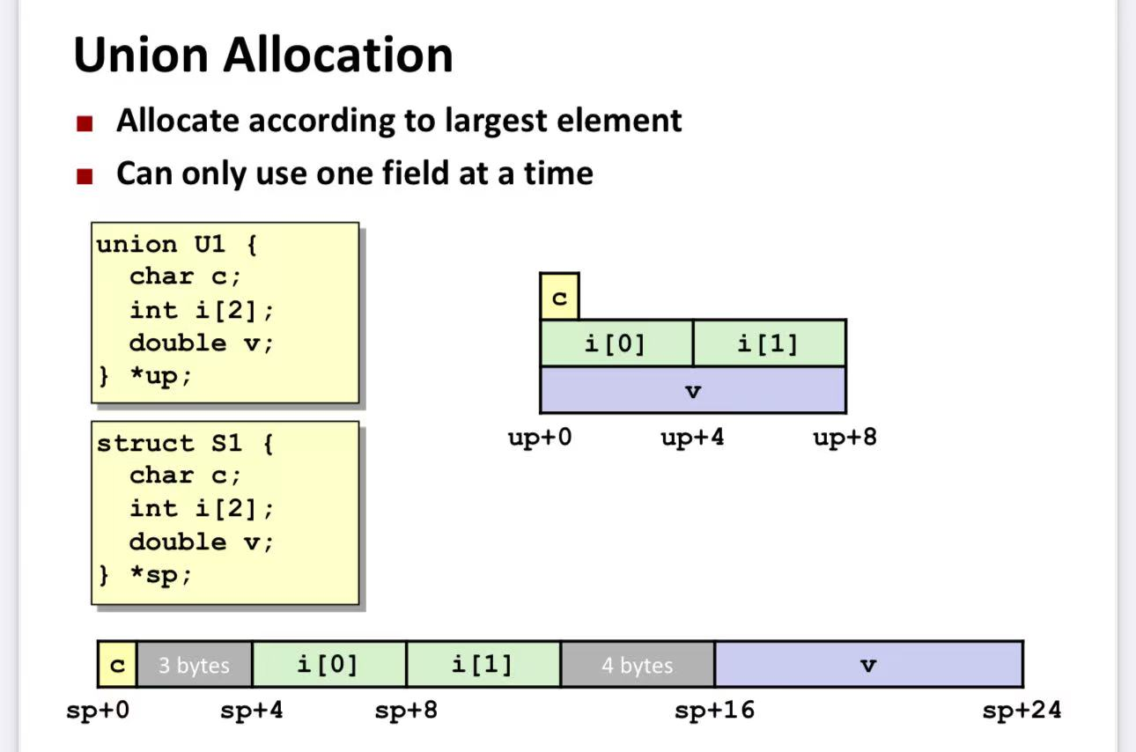
Union
内存分配特点：
1 内存空间取决于最大的成员
2 一次只能使用其中一个字段
3 成员都从同一地址开始

Slide 3
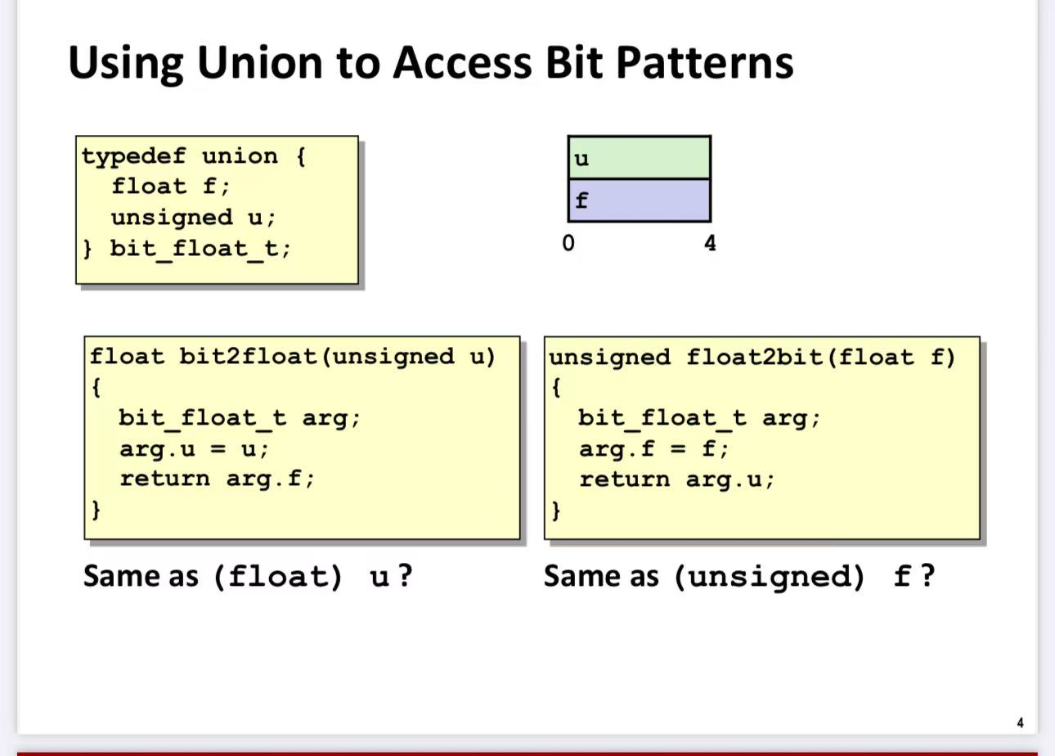
Union
Union作用：
访问位模式，用float来解释unsigned u的
位，也可以用unsigned来解释float
在判断字节序 Little/Big Endian时可以用
union储存多种数据类型并打印其地址来显
示区别

Slide 4
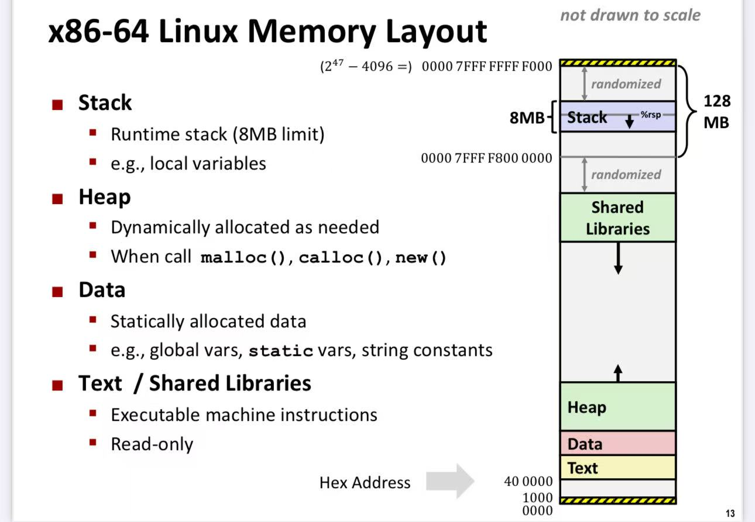
Memory Layout
内存布局
Stack(Runtime)
地址向下增长,每次从128MB内存中随机取8
MB
Heap(Runtime)
地址向上增长,huge malloc会存在shared
libraries里面
Data(Static)
Text(Read only)

Slide 5
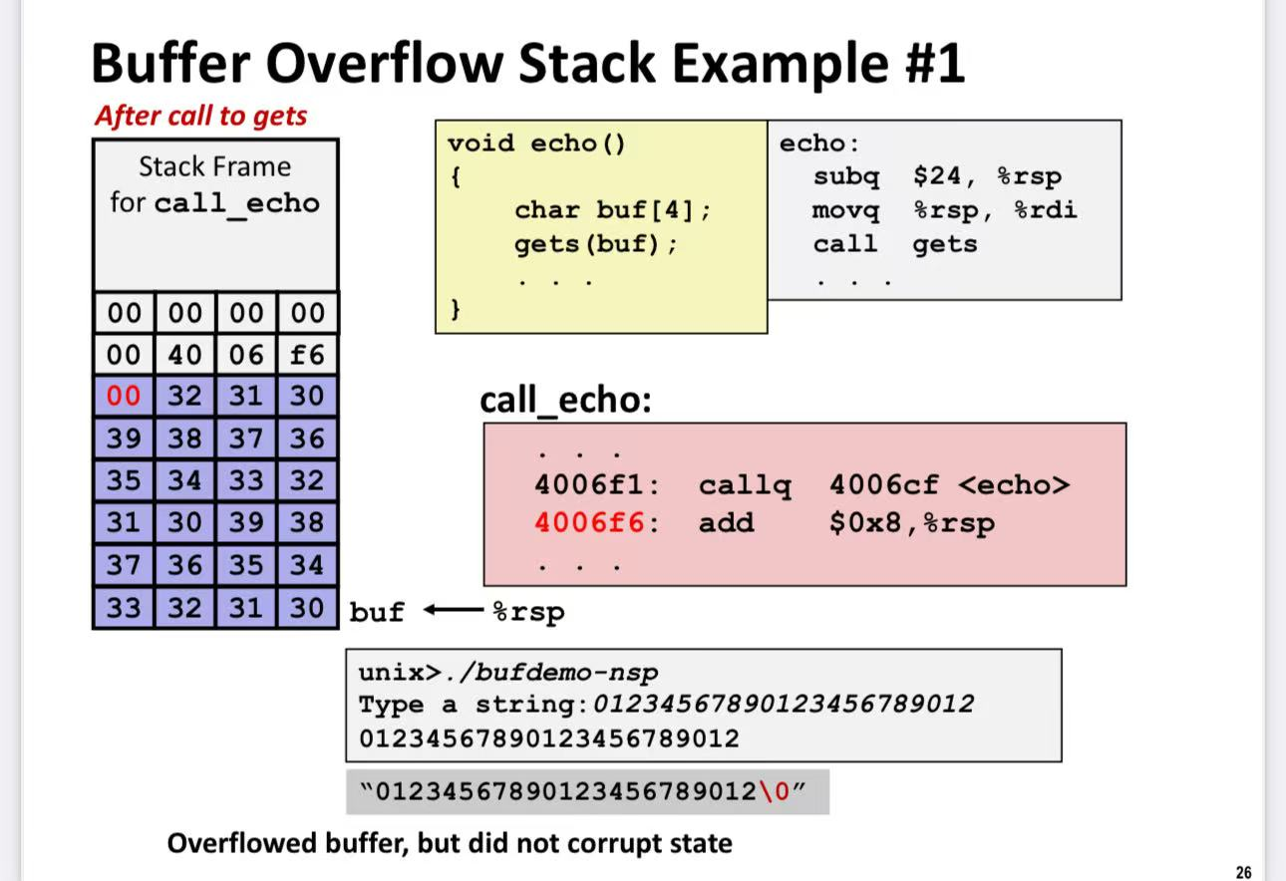
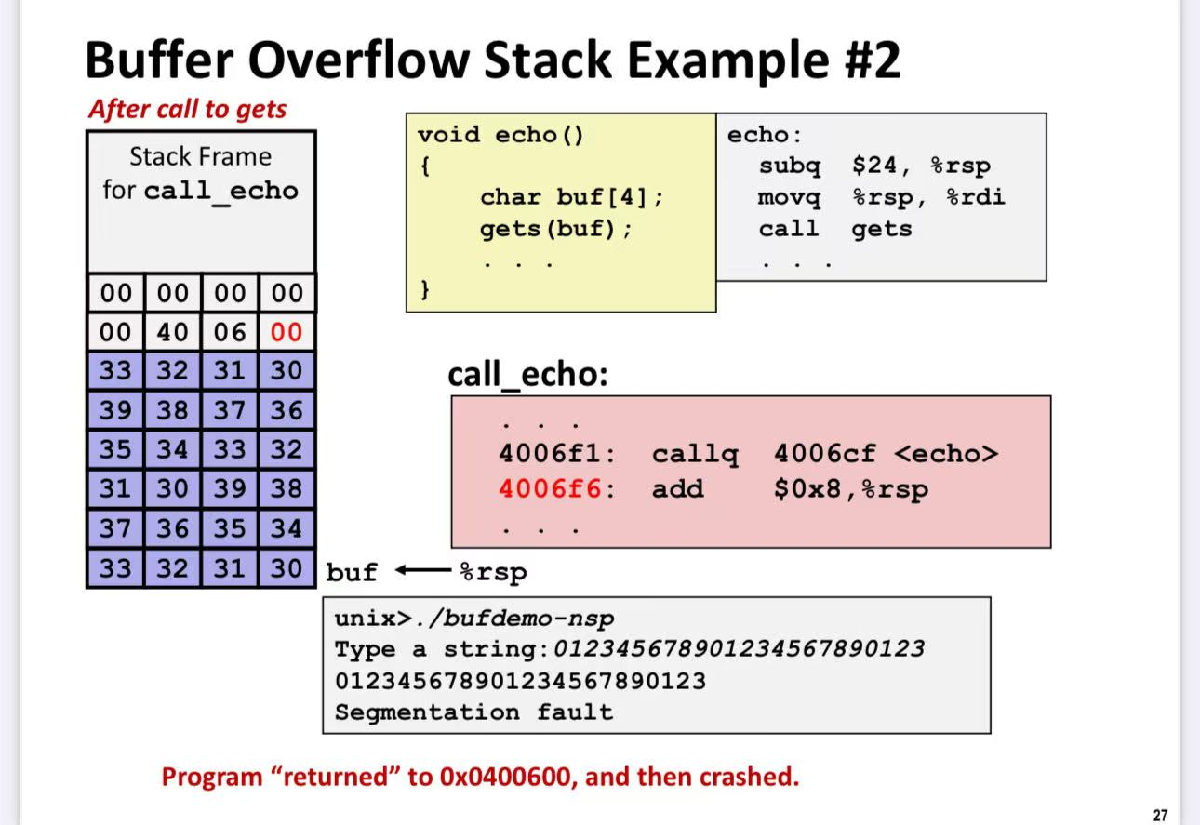
Buffer Overflow
缓冲区溢出
buffer申请的内存超过限制时发生，不同的输入对应不同的溢出结果
以gets()为例，输入23位没有崩溃，但24位时返回地址就会被修改

Slide 6
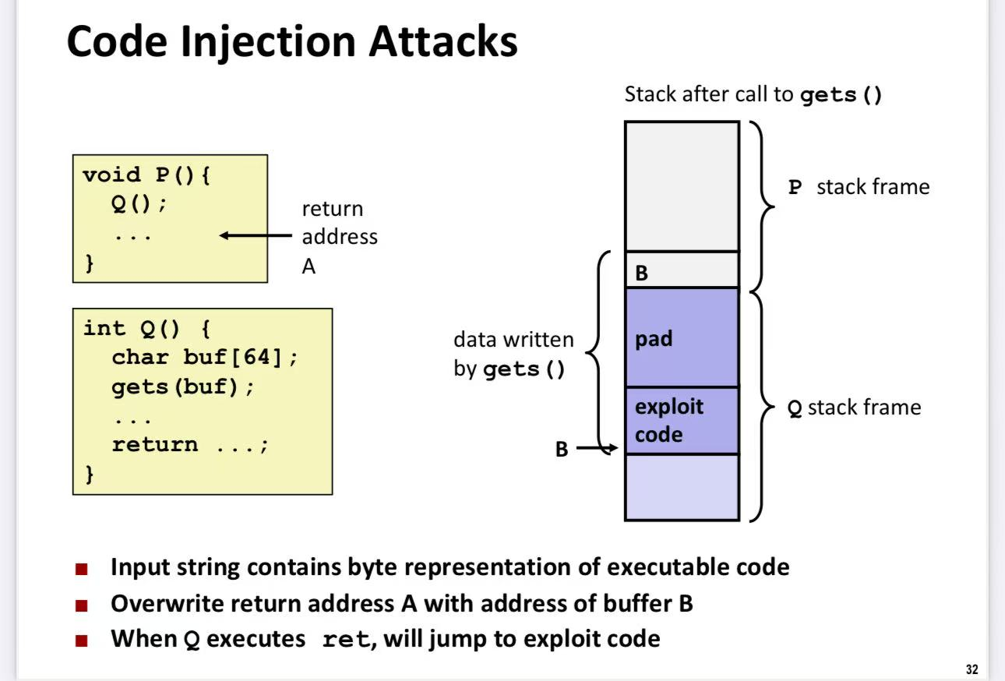
Buffer Overflow
attack
利用buffer overflow可以通过输入的内容对机器进行攻击，先将攻击代码写入attack string，然后通过溢出后的填充使函数Q的返回地址从A变成B，然后从B开始执行攻击代码

Slide 7
Buffer Overflow
防范缓冲区溢出的方法：
1 code 用fgets代替gets，用strncpy代替strcpy...
2 system
randomize stack address 难以找到要跳转的地址
nonexecutable code segments 无法执行攻击代码
3 canary 在栈上存放的特殊值，如果被更改函数无法正常退出

Slide 8
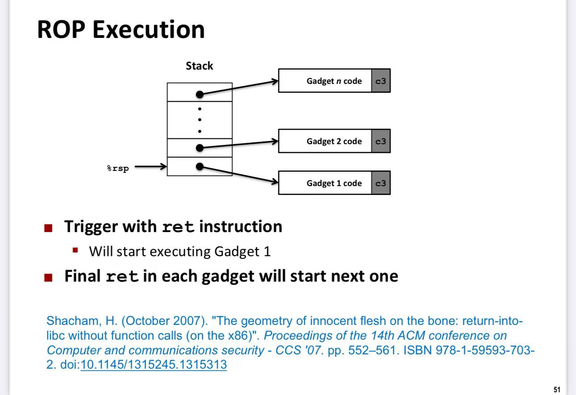
Buffer Overflow
相应的攻击手段: ROP Attacks
先利用attack string将返回地址填充到
gadget1处，gadget1返回到gadget2...
一直到gadgetn返回后恢复到正常状态
其中gadget是指已经存在于程序内存中
的可运行的小代码片段，通过组合这种片
段来实现攻击目的并正常返回
这种攻击方式无法通过canary的检验

Slide 9
我的回课结束，谢谢

